Slide 1
C#Lecture1

Slide 2
C#とは
Microsoft社が2000年に開発
Microsoft.NET環境向けソフトウェアを開発するためのオブジェクト指向プログラミング
C/C++をベースにJava風の機能が付け加えられた
言語

Slide 3
.NET Framework
.NET Framework
Microsoft.NET対応アプリケーションの動作環境の事
ソースコードをコンパイルする際に、
CLI（Common Language Infrastructure）と言う
中間言語にいったん変換し、
CLR（Common Language Runtime）と言う 仮想
マシン 上で 実行する

Slide 4
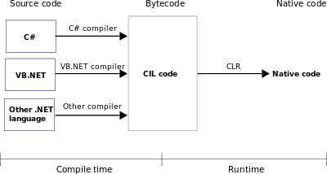
.NET Framework

Slide 5
.NET Framework
中間言語にすることで特定のプラット フォームに依存しなくても良い。
ちなみに、JAVAも中間言語に変換して 仮想マシン上で実行する。

Slide 6
C#長所・短所
長所
自動メモリ管理をしてくれる
ユーザーインターフェースが簡単に作れる。
短所
クラスの多重継承ができない

